Slide 1
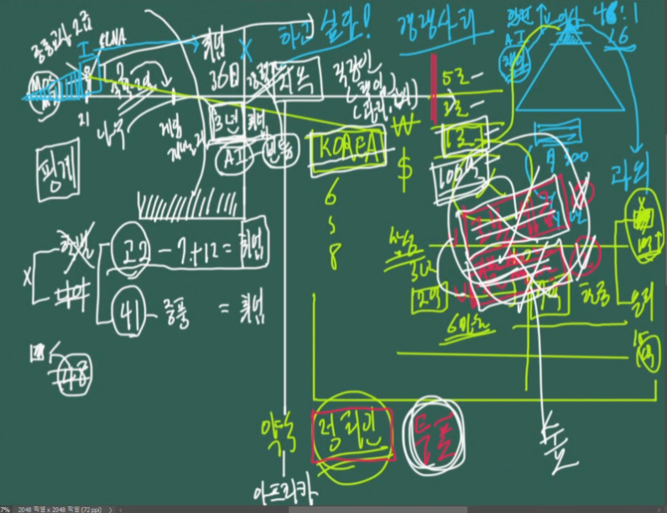

Slide 2
게임 관련 직군
게임디자이너 – 그래픽 – 프로그래머 – 사운드 – QA - PM

Slide 3
게임디자이너 수업 (초급 – 현업 1~5년차 실무)
시나리오
설정
레벨
퀘스트 – 컨텐츠의 리드와 리딩
밸런스
시스템 – 컨텐츠간의 유기성, 약속
커뮤니티

Slide 4
포트폴리오
2가지 이상 필요
밸런스 상세 기획서
밸런스를 제외한 나머지 5가지의 실습 결과물

Slide 5
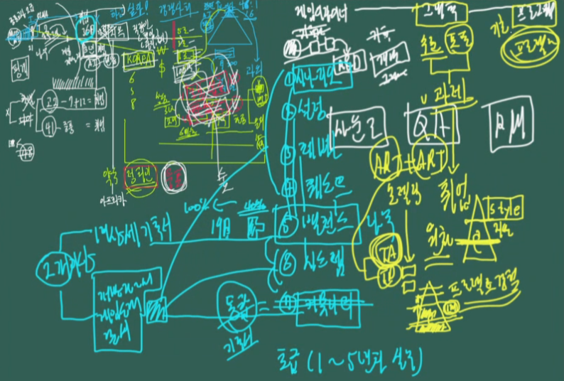

Slide 6
AI 툴
chatgpt
미드저니
Meshy
Suno
ElevenLabs
Canva
Grok
DeepL

Slide 7

AI 활용하기
20달러 정도는 chatgpt에 투자하기
5.4버전은 거의 오류가 없다.
AI에게 ‘역할＇을 부여하고, ‘핵심 소재＇를, 수다를 통해 이야기의 ‘방향성＇을, chatgpt를 ‘도구＇로서 사용하여 시나리오를 만들 수 있다. 추가로 넣고 싶은 건 다 넣으면 된다.

Slide 8
5단 구성
발단 : 갈등 던지기
전개 : 갈등을 한 번 더 인지시키기
위기 : 갈등 고조
절정 : 갈등 최고조
결말 : 갈등 해소
시나리오 구성 이후 질문이 같은 AI 도구를 쓰더라도 결이 다른 결과물이 나오게 되는 것

Slide 9
수업 진행 방향
시나리오 ‘설정‘
2D, 3D, 프로그램의 구조를 짜나간다.

Slide 10
내가 쓸 이야기를 고민해보자
AI를 활용하자.

Slide 11
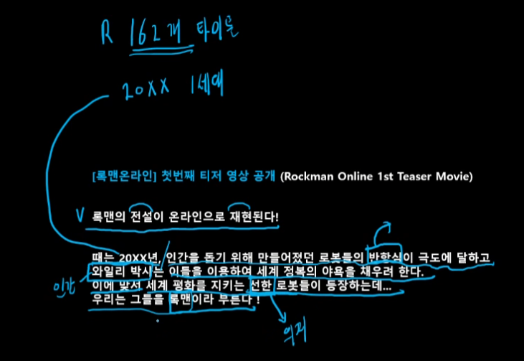

Slide 12
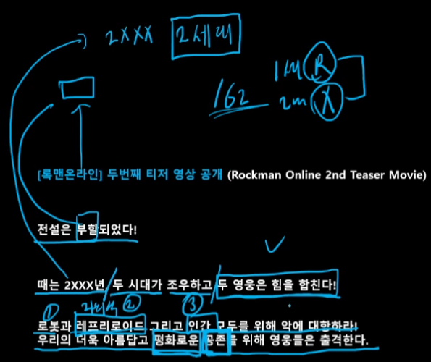

Slide 13
시놉시스
가장 흥미로운 글쓰기
구구절절 길게 쓸 필요 x.
개발.컨텐츠.영화.소설의 방향성을 담고, 작가가 생각하는 가장 흥미로운 이야기를 전달하는 것
절제된 컨텐츠이면서 내 게임에서 가장 흥미로운 내용을 적는 것

Slide 14
GPT의 도움을 받아서 쓴 시놉시스
세상이 붕괴하기 시작하자, 사람들의 이기심과 외면이 쌓인 자리에는 도덕 균열이 생기고, 그 안에서 왜곡된 인간성이 괴물로 태어난다. 이 괴물을 쓰러뜨리려면 인간의 선의가 필요하다.
하지만 대부분의 사람들에게 선의는 쉽게 바닥나는 자원이다.
단 한 사람, 평범한 소녀 차한해를 제외하고.
그녀의 선의는 무한대다.
그래서 사람들은 점점 아무렇지 않게 말하기 시작한다.
“한해가 가면 되잖아.”
그리고 오늘도, 세상을 지키기 위해 가장 착한 사람이 괴물에게로 향한다.

